Slide 1
学术任职
国家心血管疾病临床医学研究中心主任
中华医学会心血管病学分会候任主任委员
国家卫生计生委能力建设和继续教育心血管病学专家委员会主任委员
国家卫健委医院管理研究所心血管介入诊疗技术培训专家委员会主任
教育部心血管诊疗技术与器械工程研究中心主任
中国医师协会心血管内科医师分会曾任会长
中国老年学和老年医学学会慢病远程与智能管理分会主任委员
《PACE》主编，《Circulation》、《中华心血管病杂志》、《中华内科杂志》、《Cardiology Discovery》等杂志副主编
承担项目
主持参与科技部重点研发计划、北京市医管中心“扬帆”计划诊疗能力提升项目、国家自然科学基金、北京市自然科学基金等国家级、省部级、市级科研项目
学术成果
发表论文900余篇（SCI 近300篇），三次获得国家科技进步二等奖
马长生
主要研究者
心脏内科中心主任
心律失常一区主任
主任医师、教授、博士生导师

Slide 2
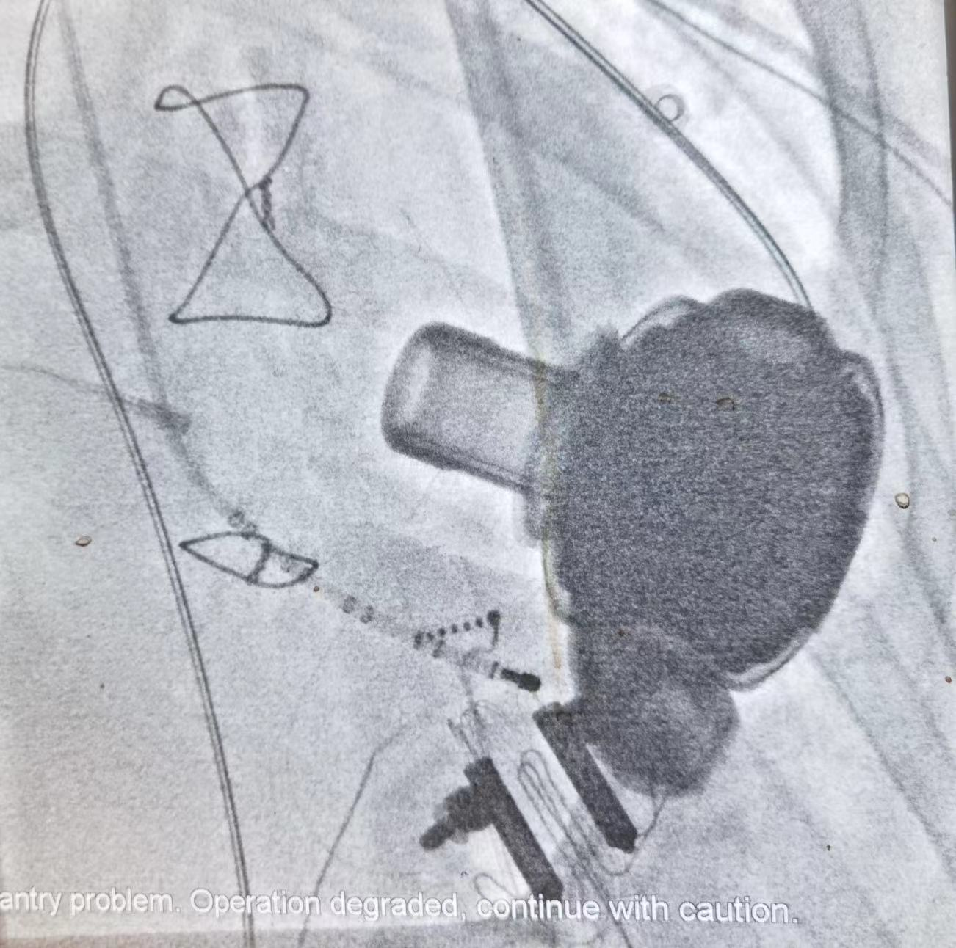
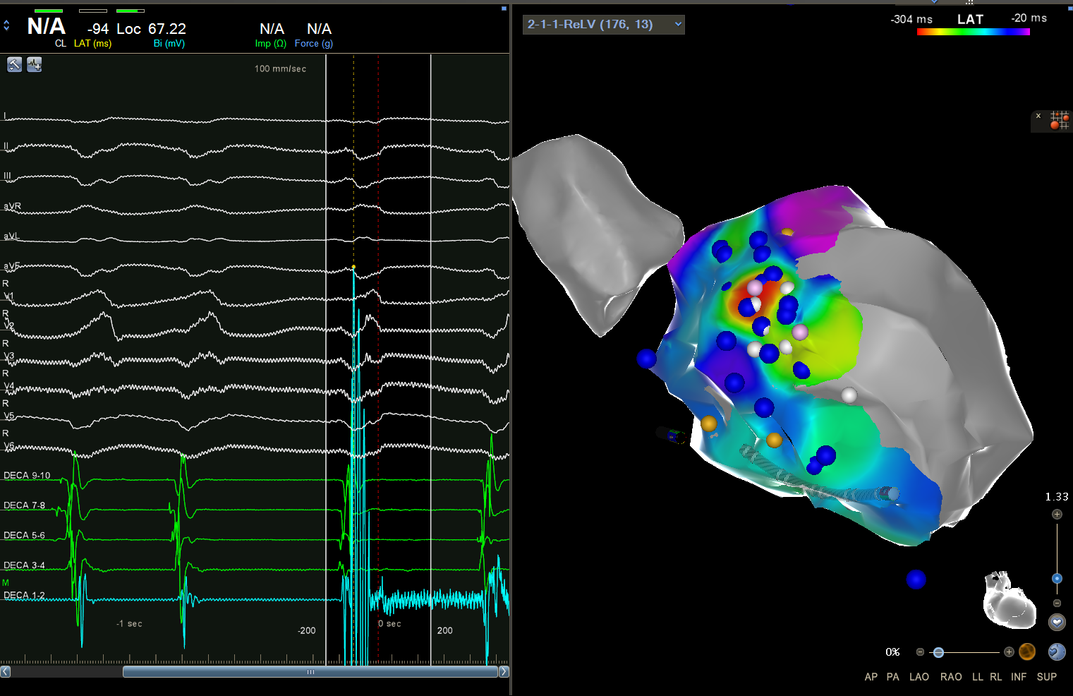
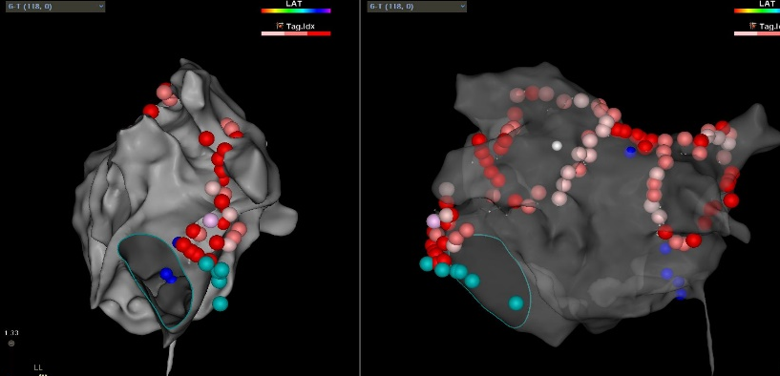
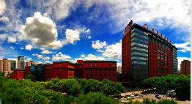
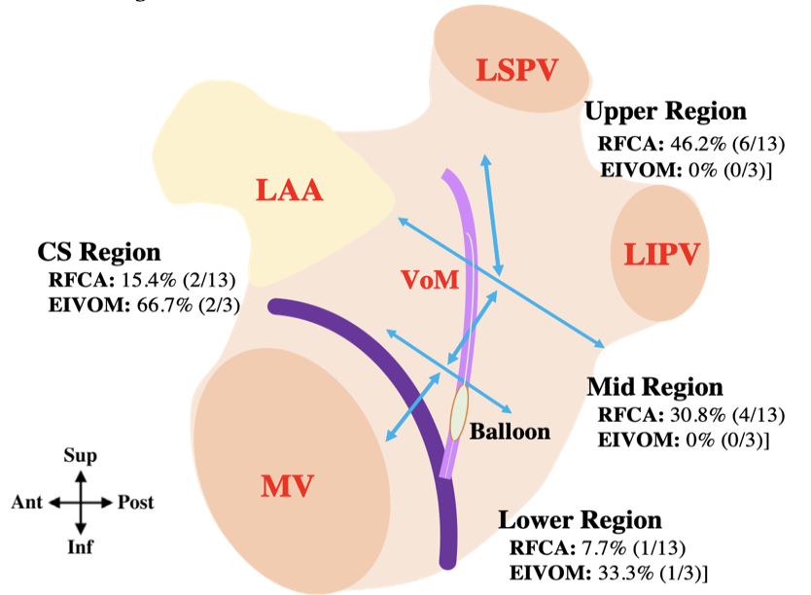
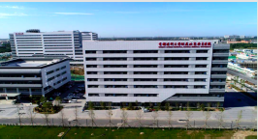
科室概况—医疗
科室开放床位52张，年门诊患者近60000人次，住院患者5500余人次，科室以心律失常诊治为核心，擅长快速性心律失常包括持续性心房颤动、阵发性心房颤动、室性心动过速、室性早博、阵发性室上性心动过速等的射频消融治疗，以及合并心功能不全、肾功能不全、脑血管病、肿瘤等多种复杂疾病的综合诊治。
心律失常导管消融临床技术世界一流
心律失常疑难重症治疗的最后一站

Slide 3
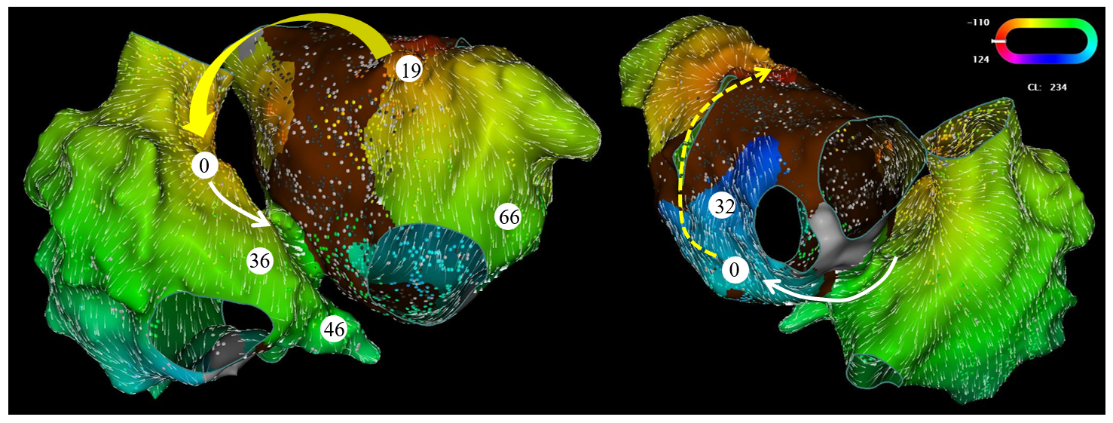
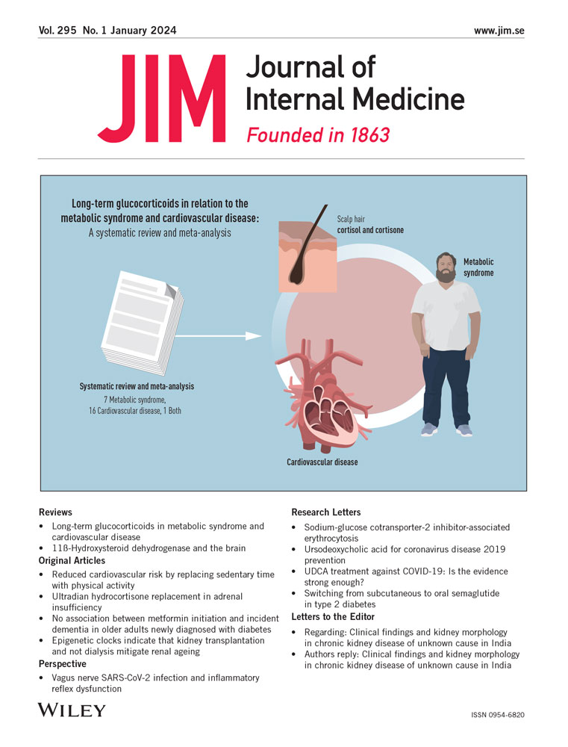
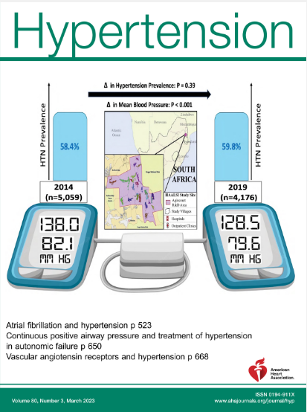
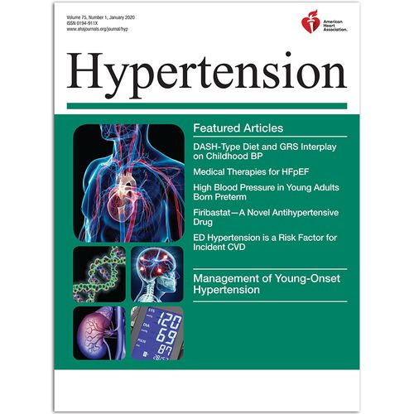
科室概况—科研
学术成果方面，科室近5年承担国家级、省部级科研项目30余项，目前共有研究经费5100余万元
近5年科室发表SCI论文120余篇，包括心血管领域顶刊Circulation、JACC等
近3年牵头撰写指南或共识5项，覆盖心血管防控、房颤等疾病

Slide 4
专科影响力
2007
教育部批准为国家重点学科
2011
卫健委批准为国家临床重点专科
卫健委心血管疾病介入诊疗培训基地（心律失常介入）
2013
国家心血管疾病临床医学研究中心
2022
《中国医院学科科技量值排行榜》全国第二位
《中国医院专科声誉排行榜》全国第三位
国家心血管疾病临床医学研究中心
北京生物银行：国内最大的心血管共病生物样本库
科技部创新团队
科技部国际合作基地
科技部创新人才培养示范基地
教育部心血管重塑相关疾病重点实验室
教育部心血管诊疗技术与器械工程技术研究中心
心血管疾病精准医学北京实验室

Slide 5
主要研究者承担课题
药物相关临床试验
在因急性心力衰竭（新发性或失代偿性慢性HF）住院且已稳定的患者中进行的一项多中心、随机、双盲、90天优效性试验，评价恩格列净10mgQd与安慰剂相比对临床获益、安全性和耐受性的影响（EMPULSE）
在既往未曾发生心肌梗死或卒中的心血管高风险患者中评价依洛尤单抗对主要心血管事件的影响的双盲、随机、安慰剂对照、多中心研究（VESALIUS-CV）
在伴有左心室流出道梗阻的症状性肥厚型心肌病成年受试者中评价Aficamten的有效性和安全性的多中心、随机、双盲、安慰剂对照试验（SEQUOIA-HCM）
在房颤患者中评价口服FXIa抑制剂用于预防卒中或全身性栓塞的多中心、随机、活性药物对照、双盲、双模拟、平行组研究（OCEANIC-AF）
国际多中心、随机、双盲、平行组、安慰剂对照研究，旨在NYHA II-IV级，且LVEF≥40%的心力衰竭受试者中评估非奈利酮对发病率和死亡率的有效性和安全性（FINEARTS）
常规临床应用艾多沙班治疗非瓣膜心房颤动患者的真实世界研究
器械相关临床试验
评价冷冻消融仪、球囊型冷冻消融导管、一次性使用心内标测电极导管、可调控型导管鞘配合使用治疗阵发性房颤的安全性和有效性的前瞻性、多中心、单组目标值临床试验
心脏电生理介入器械控制系统用于辅助房颤导管消融术的近期有效性及安全性临床试验
心脏电生理三维标测系统、固定直径环标测导管以及压力灌注射频消融导管配合使用治疗阵发性房颤的安全性和有效性的前瞻性、多中心、随机对照、非劣效性临床试验
5

Slide 6
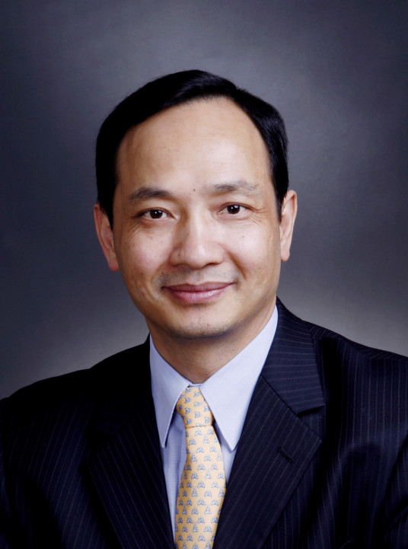
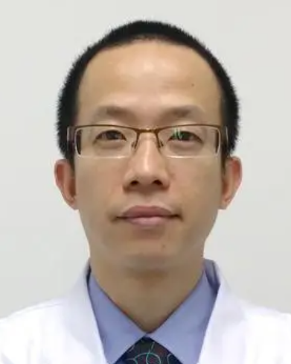
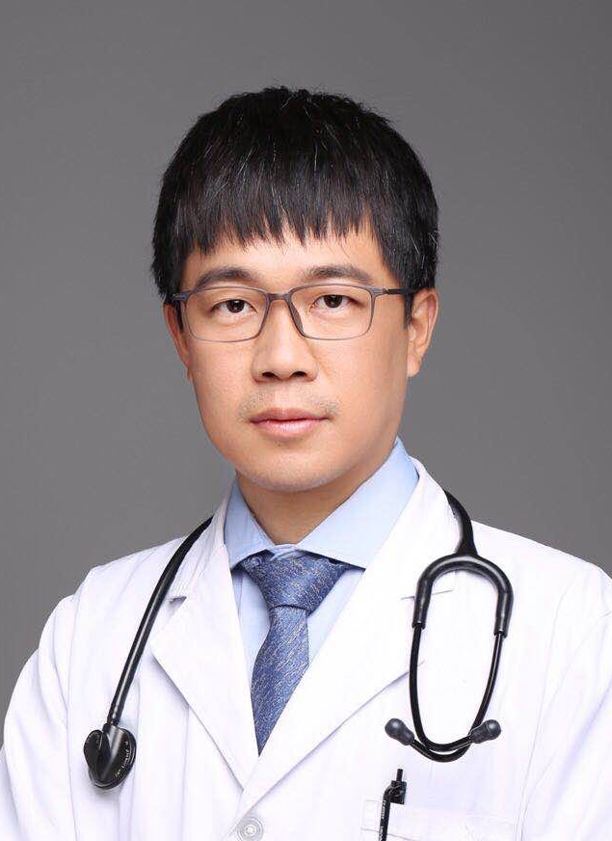
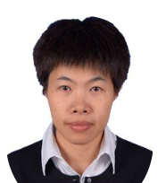
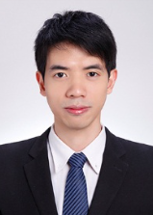
科室人才队伍
博导
马长生
周宁
刘念
硕导
桑才华
李松南
阮燕菲
郭雪原

